Slide 1
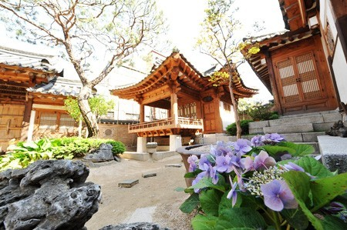
ARSITEKTUR CHINA
INA TRIESNA BUDIANI

Slide 2
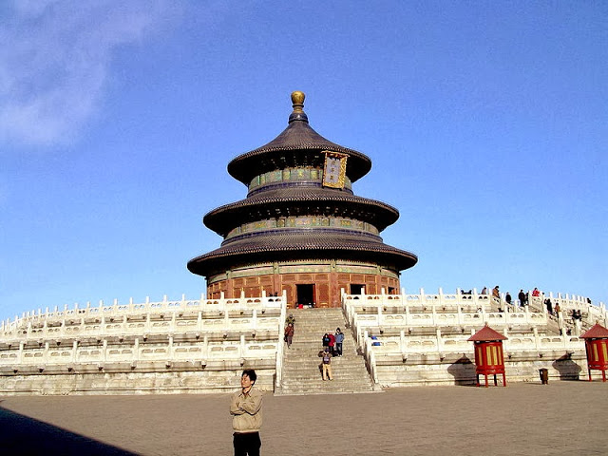
CIRI KHAS ARSITEKTUR CHINA
Ciri khas dalam arsitektur Cina adalah penekanan pada artikulasi dan simetri bilateral, yang berarti keseimbangan.
Simetri bilateral dan artikulasi bangunan bisa ditemukan di rumah-rumah pertanian sederhana dan kompleks istana. Elemen sekunder diposisikan kedua sisi struktur utama seperti dua sayap untuk mempertahankan simetri bilateral secara keseluruhan.
kolom dalam struktur bangunan biasanya berjumlah genap. Pintu masuk utama sebuah bangunan ditempatkan ditengah dinding bagian depan.
Selain itu, sebagian besar arsitektur tradisional Cina, mempunyai halaman atau ruang terbuka yang dikelilingi oleh bangunan.
The Temple of Heaven in Beijing, built in the 15th century during the Ming Dynasty

Slide 3
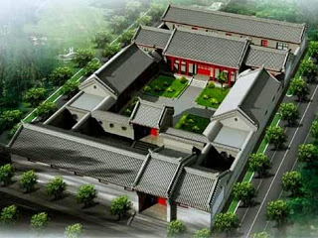
Layout ruang tertutup pada arsitektur tradisional China terbagi atas :
Courtyard :
Penggunaan halaman terbuka adalah fitur umum dalam berbagai jenis arsitektur Cina. Ini terlihat jelas dalam Siheyuan, yang terdiri dari ruang kosong dikelilingi oleh bangunan terhubung dengan satu sama lain baik secara langsung atau melalui beranda.
Sky well :
Meskipun halaman terbuka yang luas kurang umum ditemukan dalam arsitektur Cina selatan, konsep "ruang terbuka" dikelilingi oleh bangunan, yang terlihat di kompleks halaman utara, dapat dilihat pada struktur bangunan selatan dikenal dengan "Sky well". Struktur ini pada dasarnya sebuah halaman relatif tertutup terbentuk dari persimpangan bangunan berdekatan, dan menawarkan lubang kecil ke langit melalui ruang atap dari lantai atas.

Slide 4
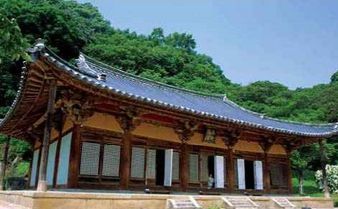
PHILOSOFI ARSITEKTUR CHINA
Halaman di daerah utara biasanya dibuka dan menghadap selatan yang memungkinkan pencahayaan alami yang lebih maksimal dan menjaga angin utara yang dingin. Konstruksinya relatif kecil dan berfungsi untuk menampung air hujan dari atas atap, ini mirip dengan impluviums Romawi, dan untuk membatasi jumlah sinar matahari yang masuk ke gedung dan sebagai ventilasi untuk pertukaran udara.
2. Bangunan yang menghadap ke selatan di bagian belakang bersifat pribadi dengan pencahayaan sinar matahari yang lebih tinggi, dikhusukan untuk anggota keuarga yang lebih tua atau untuk kamar leluhur. Bangunan menghadap ke timur dan barat umumnya untuk anggota yang keluarga yang lebih muda, sedangkan bangunan di dekat bagian depan biasanya untuk pegawai dan pembantu.
Bangunan yang menghadap ke depan di belakang komplek digunakan terutama untuk kamar perayaan ritual dan untuk penempatan ruang leluhur. Dalam beberapa kompleks halaman, halaman tengah dan bangunannya dianggap lebih penting daripada sekelilingnya, yang terakhir biasanya digunakan sebagai tempat penyimpanan atau kamar budak atau dapur.

Slide 5
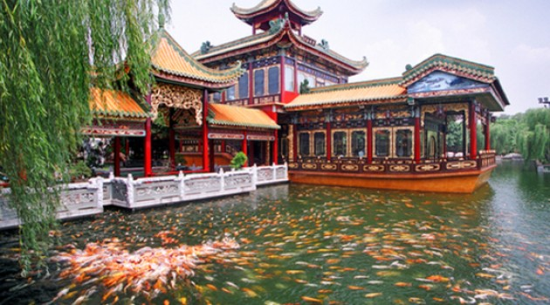
Penggunaan warna-warna tertentu, angka dan arah mata angin dalam arsitektur tradisional Cina mencerminkan kepercayaan dalam ciri khasnya, di mana sifat dari suatu hal dapat sepenuhnya terkandung dalam bentuk sendiri. Meskipun tradisi Barat secara bertahap mengembangkan kepustakaan arsitektur, sedikit ditulis tentang masalah di Cina, dan teks awal, yang Kaogongji, tidak pernah diperdebatkan.
Namun, ide tentang harmoni kosmis dan tatanan kota yang biasanya mereka tafsirkan pada tingkat yang paling dasar, sehingga reproduksi "yang ideal" kota besar tidak pernah ada. Beijing yang direkonstruksi sepanjang abad 15 dan 16 tetap menjadi salah satu contoh terbaik dari perencanaan kota Cina tradisional.

Slide 6
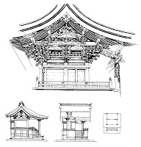
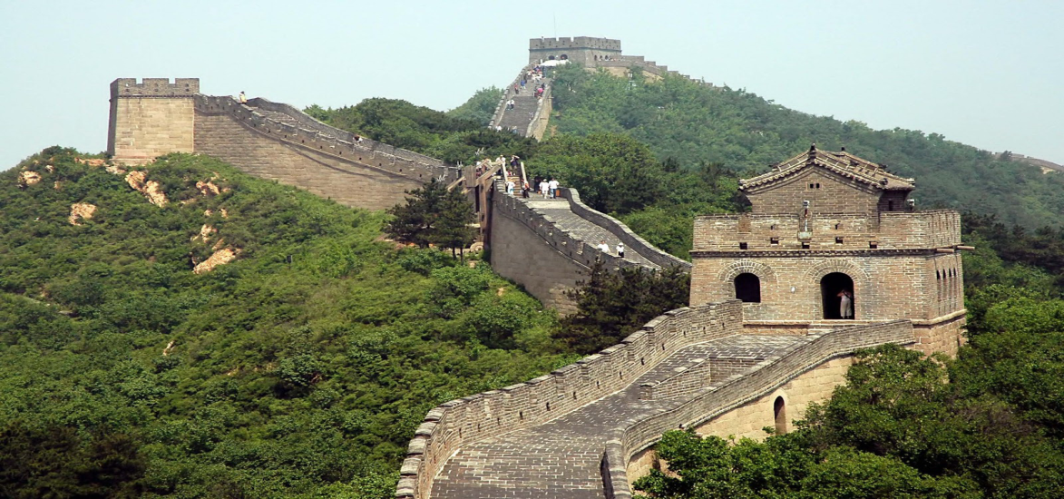
KONSTRUKSI ARSITEKTUR CHINA
Material untuk bahan bangunan utama pada arsitektur tradional China berupa kayu, batu bata, batu.
Bangunan pagoda tertua yang pernah ada dengan bahan kayu yang masih bertahan hingga kini berlokasi di Ying County Shanxi. Sementara penggunaan batu dan bata sebagai bahan bangunan pada arsitektur adat Cina, dapat dilihat pada beberapa bagian purba dari Tembok Besar Cina, sedangkan batu bata dan dinding besar yang ada sekarang adalah renovasi dari Dinasti Ming (1368-1644 ).

Slide 7
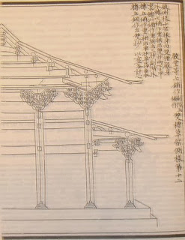
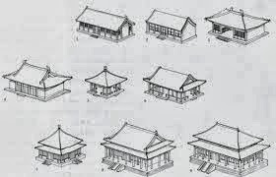
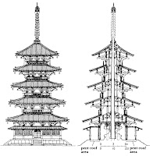
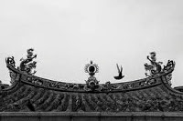

Pondasi, digunakan pondasi umpak. Pada bangunan kelas atas, pondasi ini dihiasi dengan ukiran.
Struktural balok kayu, digunakan untuk tiang-tiang utama, kontruksi atap. Balok-balok ini biasanya diekspos, yang merupakan bagian unsur dekoratif.
Sambungan Struktural, menggunakan lubang dan pen, sambungan lurus berkait, sambungan ekor burung, kemudian dipasak (bukan dengan paku). Dengan penggunaan sistem ini, bangunan akan bersifat fleksibal yang dapat menyerap guncangan, getaran dan gerakan tanah dari gempa bumi tanpa kerusakan signifikan terhadap strukturnya.
Atap, kebanyakan dengan sudut kemiringan yang cukup tinggi (model gabled), kadang dengan atap tunggal atau bertumpuk. Pada bangunan orang kaya atau agama, biasanya atap dengan lengkungan yang besar dan pada puncak atap dihiasi dengan patung-patung keramik. Selain berfungsi sebagai hiasan, hiasan tersebut berfungsi juga sebagai stabilitas atap.

Slide 8
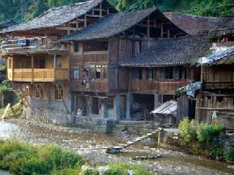
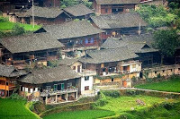
RUMAH VERNAKULAR CHINA
Rumah vernakular Cina yang ada di Cina dibagi atas beberapa tipe seperti :
• Rumah bata dengan ruang terbuka persegi di sebelah utara China (siheyuan)
• Arsitektur subterranean di wilayah loess seperti Shanxi, Shaanxi dan provinsi Henan.
• Arsitektur dengan konstruksi kayu dan bata di sebelah barat dan barat daya China
• Konstruksi kayu di sebelah timur china
• Arsitektur tanah liat dan kayu di Hakka (Fujian), Guangdong dan Jiangxi
• Batu bata, kayu dan bangunan batu sepanjang selatan China.

Slide 9
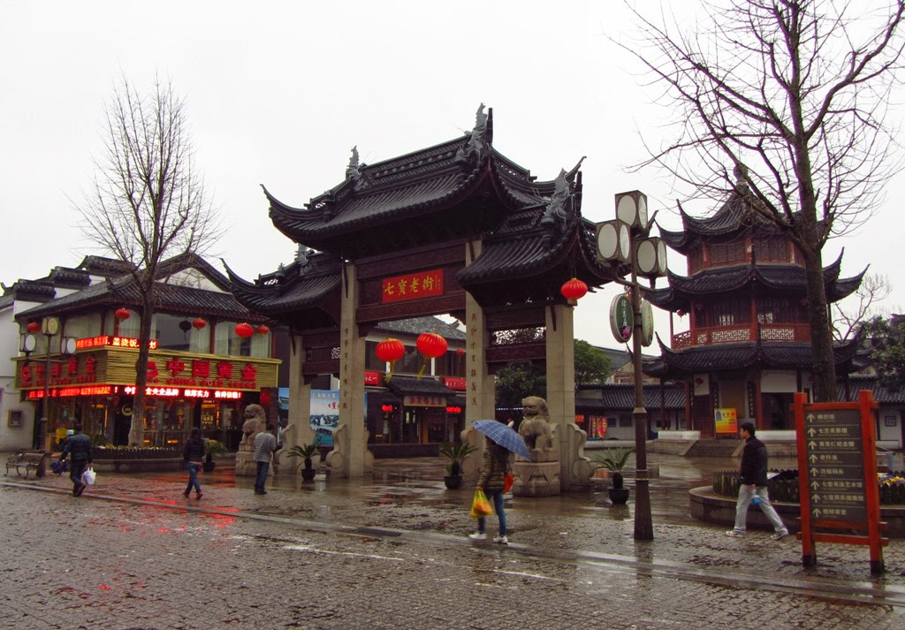
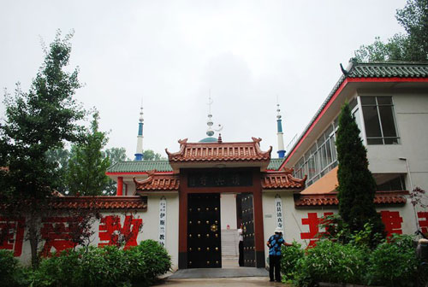
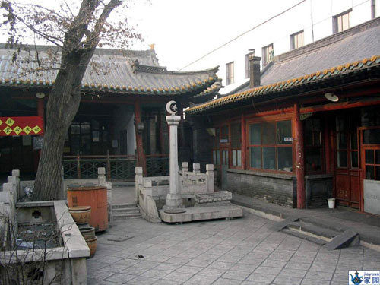
PENGGOLONGAN CHINA UNTUK ARSITEKTUR MELIPUTI :
• lou ( Multistory bangunan)
• tai ( teras)
• ting ( paviliun)
• ge (Two-Story paviliun)
• ta ( Pagoda Cina)
• xuan (beranda dengan Jendela)
• xie ( Paviliun atau rumah teras)
• wu (Ruang sepanjang koridor)

Slide 10
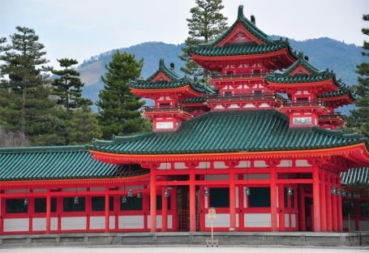
David G. Khol (1984:22), menulis dalam buku “Chinese Architecture in The Straits Settlements and Western Malaya”, memberikan semacam petunjuk terutama bagi orang awam, bagaimana melihat ciri-ciri dari arsitektur orang Tionghoa yang ada terutama di Asia Tenggara. Ciri-ciri tersebut adalah sebagai berikut :
“courtyard”
Penekanan pada bentuk atap yang khas.
Elemen-elemen struktural yang terbuka (yang kadang-kadang disertai dengan ornamen ragam hias)
Penggunaan warna yang khas.

Slide 11
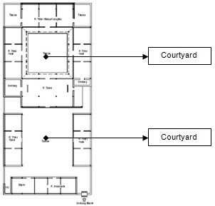
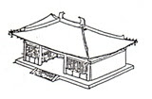
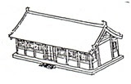
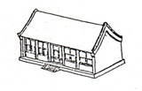



Slide 12
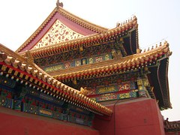
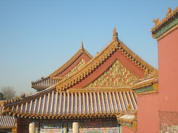
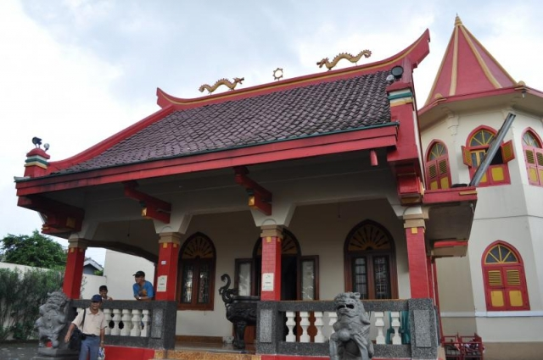
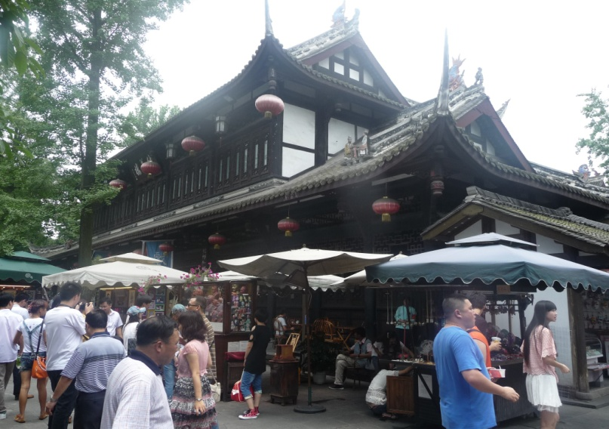
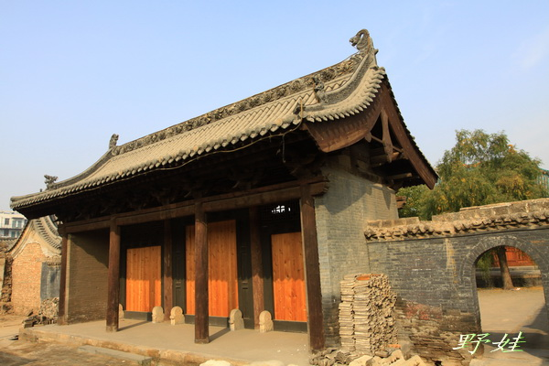
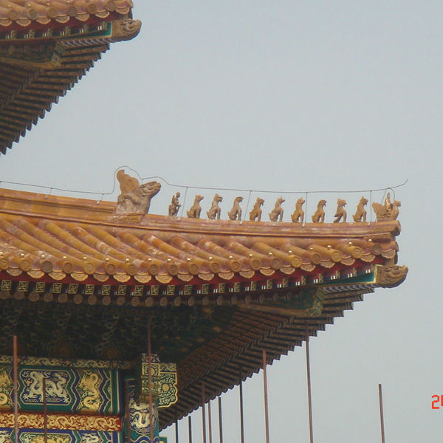
ATAP ARSITEKTUR CHINA

Slide 13
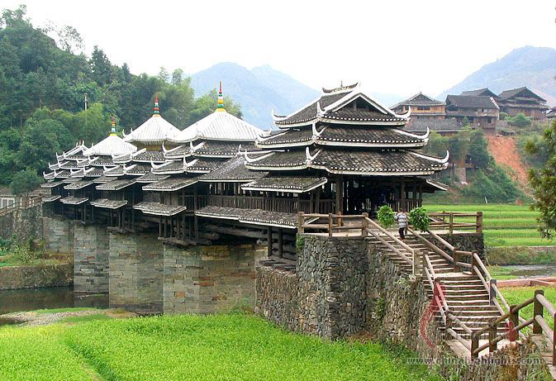
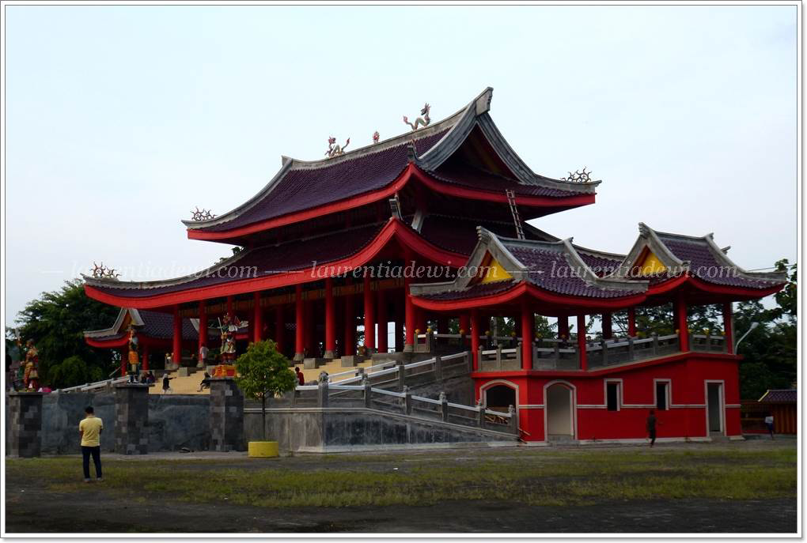
ARSITEKTUR TERKENAL DI DUNIA
JEMBATAN DI SANJIANG
KELENTENG SAM POO KONG SEMARANG

Slide 14
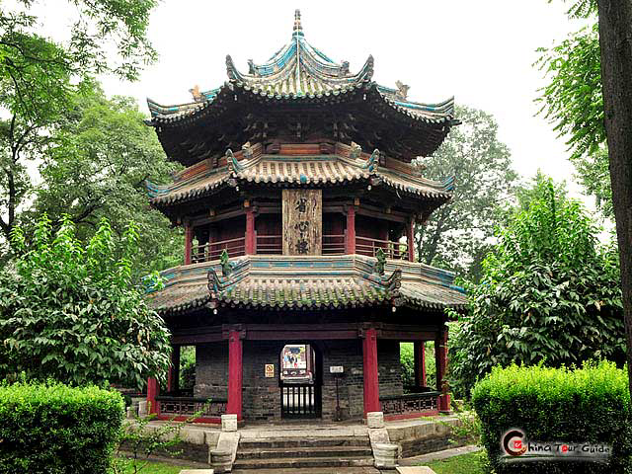
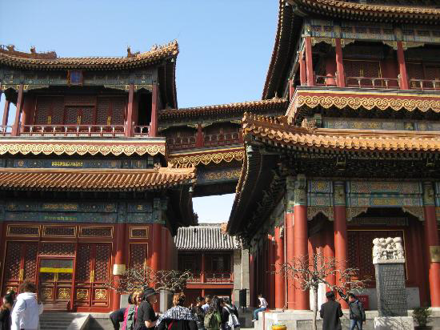
MESJID RAYA XIAN
LAMA TEMPLE (YONGHEGONG)

Slide 15
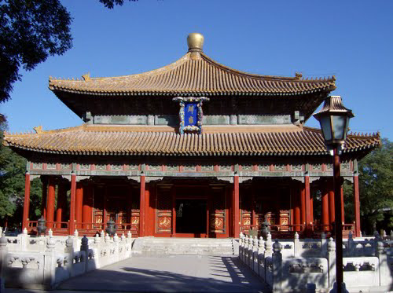
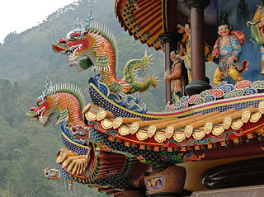
TEMPLE OF THE SUN (BEIJING)
TEMPLE OF CHU KOU

Slide 16
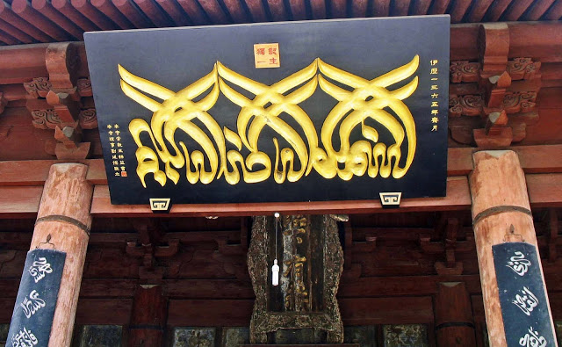
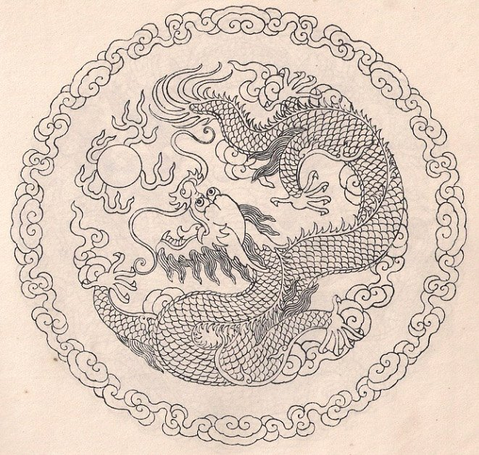
RAGAM HIAS ARSITEKTUR CHINA
Kaligrafi Mesjid Xian
Gambar Naga

Slide 17
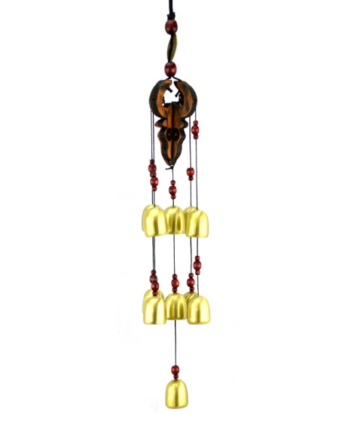
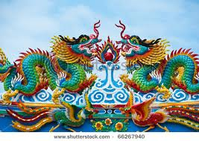
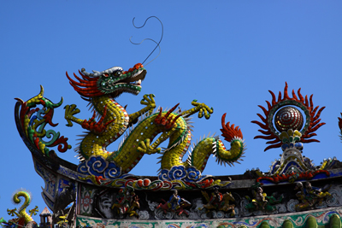
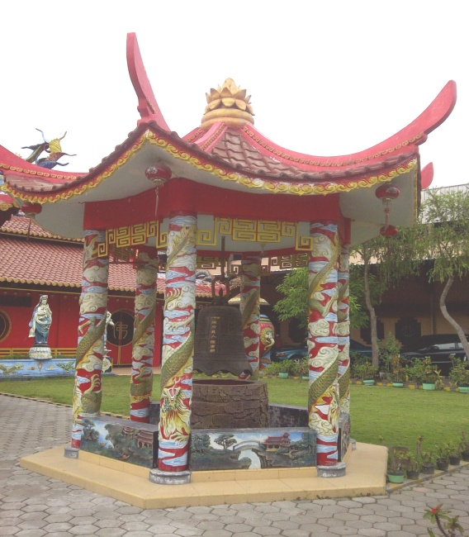
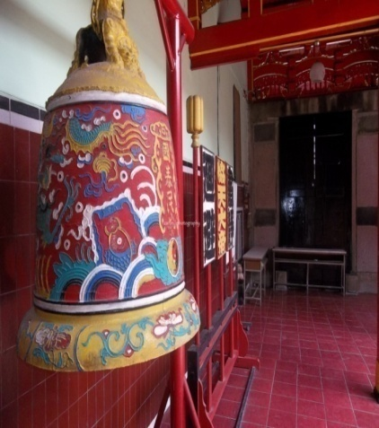
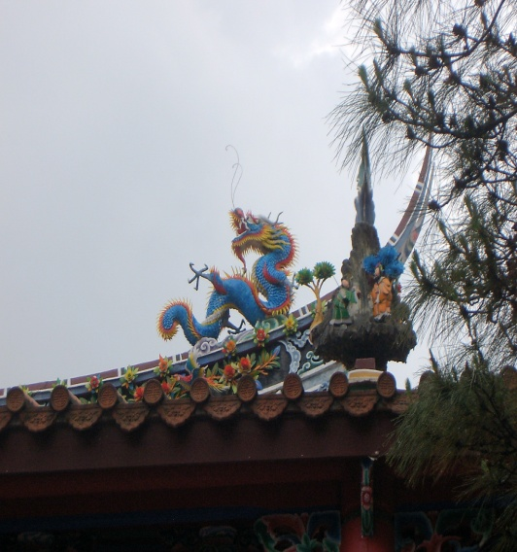
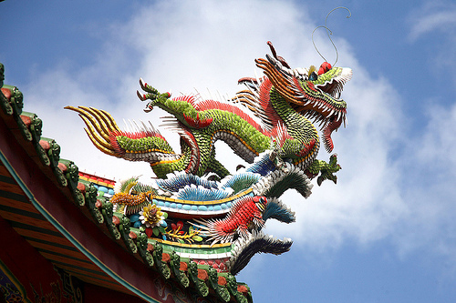
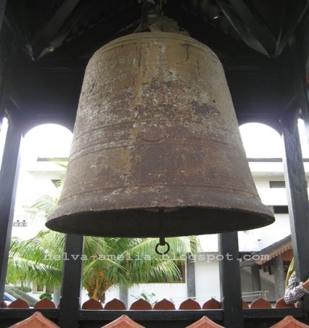
Ornamen Serba Naga
Lonceng

Slide 18
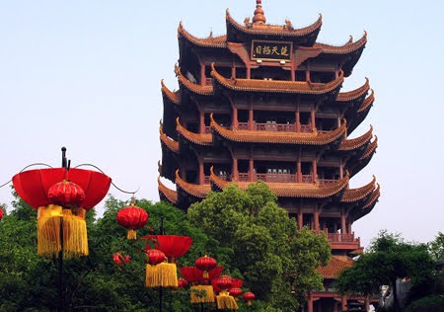
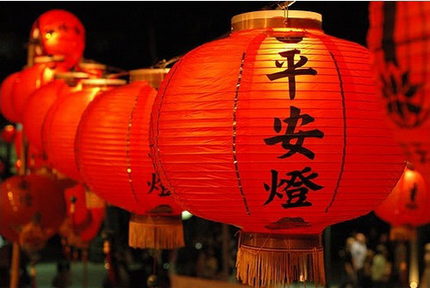
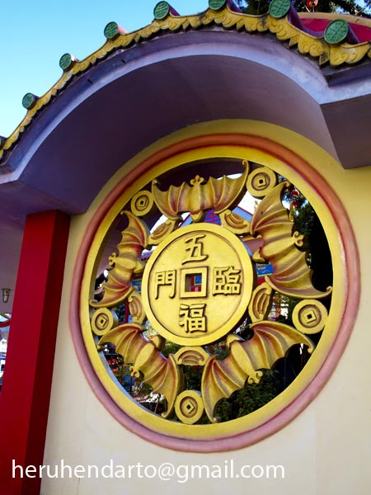
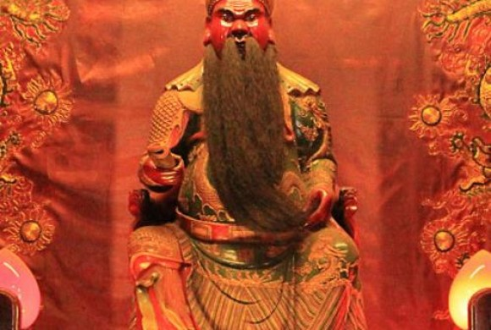
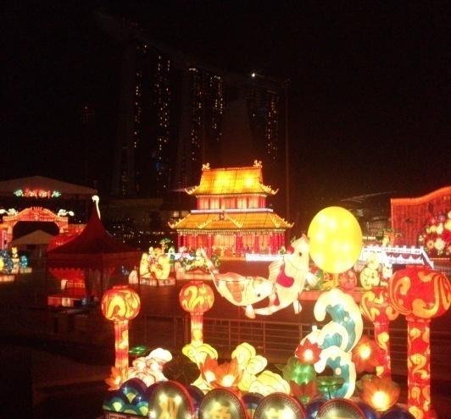
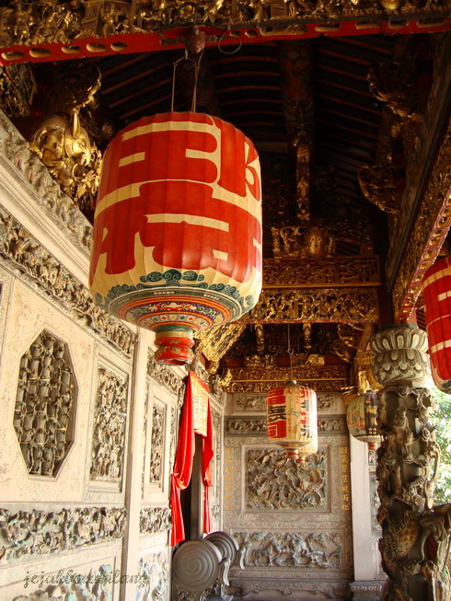
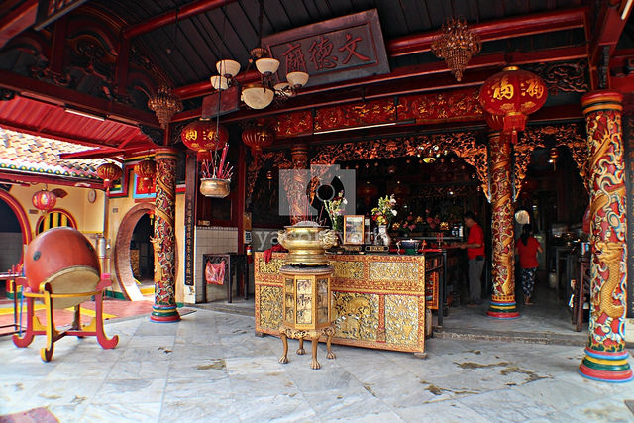
Lampion
Ornamen lainnya

Slide 19


KELENTENG-KUIL-VIHARA
Kampung Baru,JKT
Tien Kok Sie Semarang

Slide 20


Kuan Tie Miaw Bangka
Kuan Sing Biao Tuban

Slide 21






GERBANG

